Slide 1


Основы Python

Slide 2
Работа с файлами
Урок 5

Slide 3
На этом уроке
Работа с данными: чтение и запись.
Менеджеры контекста.
Выявление ошибок при работе с файлами.
Режимы доступа к файлу.
Параметры файлового объекта.
Определение позиции указателя в файле.
Print в файл.
Модуль json.
Модуль shutil.
Модуль sys.

Slide 4

Работа с файлами: открытие, закрытие, чтение, запись
f_obj = open("my_file.txt", 'r')
f_obj = open("my_file.txt")
f_obj = open("my_file.txt", 'w')
Открытие
content = f_obj.read()
Чтение
content = f_obj.readline()
content = f_obj.readlines()
Запись
content = f_obj.write()
content = f_obj.writelines()
Закрытие
f_obj.close()

Slide 5

Менеджеры контекста
with open("text.txt") as f_obj:
Закрытие
f_obj.close()

Slide 6

Выявление ошибок при работе с файлами
try: f_obj = open("text.txt") for line in f_obj: print(line) except IOError: print("Произошла ошибка ввода-вывода!") finally: f_obj.close()

Slide 7
Режимы доступа к файлу
Режим | Описание
r | Открыть файл на чтение (режим по умолчанию)
w | Открыть на запись. При этом удалить содержимое файла. Если файл не существует, создать новый.
x | Открыть файл на запись, если он не существует. Если файл существует, он не будет создан.
a | Открыть файл на дозапись. Добавить информацию в конец файла.
b | Открыть файл в двоичном формате.
t | Открыть файл в текстовом формате (режим по умолчанию)
+ | Открыть файл на чтение и запись

Slide 8

Параметры файлового объекта
Атрибут | Описание
file.closed | Возвращает значение True, если файл закрыт
file.mode | Возвращает режим доступа, по которому был открыт файл
file.name | Возвращает имя файла

Slide 9
Определение позиции указателя в файле
Метод tell()
Метод seek()
Определяет, в скольких байтах от начала файла находится указатель
Позволяет выполнить
переход на нужную позицию

Slide 10

Print в файл
with open("python.txt", "w") as f_obj:
print("Необычная работа функции print", file=f_obj)

Slide 11

Модуль os
.remove()
.rename()
.listdir()
.path()
.path.basename()
.path.dirname()
.path.exists()
.path.isdir()
.path.isfile()
.path.join()
.path.split()

Slide 12
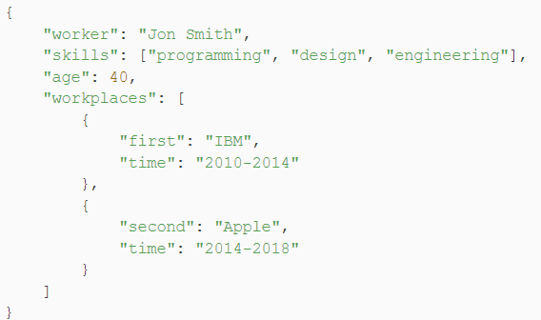

Модуль json. Часть 1

Slide 13
Модуль json. Часть 2
Сериализация
Python | JSON
dict | object
list, tuple | array
str | string
int, long, float | number
True | true
False | false
None | null
Методы dump(),
dumps()

Slide 14
Модуль json. Часть 3
Десериализация
JSON | Python
object | dict
array | list
string | str
number (int) | int
number (real) | float
true | True
false | False
null | None
Методы load(),
loads()

Slide 15

Модуль shutil
.copyfileobj()
.copyfile()
.copy()
.rmtree()
.move()

Slide 16
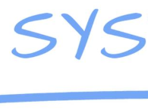
Модуль sys
sys.argv
sys.executable
sys.exit
sys.path
sys.platform
sys.stdin / stdout / stderr

Slide 17
Итоги
На этом занятии вы научились работать с файлами: считывать и записывать данные. Кроме того, вы узнали о такой полезной возможности, как менеджер контекста. Теперь мы умеем открывать файлы в различных режимах, определять параметры файлового объекта и определять позиции указателя. Также с этого занятия вы можете выявлять ошибки при работе с файловыми объектами. Наконец, с этого занятия вы сможете успешно применять навыки работы с модулями shutil, sys, json.

